Slide 1
Název školy: Střední zdravotnická škola a vyšší odborná škola zdravotnická Karlovy Vary
Číslo projektu: CZ.1.07/1.5.00/34.0953
Vzdělávací materiál: Řád hlodavci
Šablona III/2 Inovace a zkvalitnění výuky prostřednictvím ICT
Název materiálu: VY_32_INOVACE_BIO.4.08
Datum tvorby: 03.04.2013
Vyučovací předmět, ročník, obor: BIO, 4. ročník, Zdravotnické lyceum
Autor: Mgr. Veronika Veselá
Anotace: Vzdělávací materiál obsahuje výukovou prezentaci zahrnující schémata a obrázky. Prezentace by měla sloužit jako obrazová a textová podpora k výuce třídy savců. Vhodná je pro maturanty z biologie či pro přípravu žáků k přijímacím zkouškám.

Slide 2
Zařazení do systému živočichů
živočichové
Říše
  Kmen
    Podkmen
      Třída
        Podtřída
          Nadřád
            Řád
strunatci
obratlovci
savci
živorodí
placentálové
hlodavci

Slide 3
Charakteristika
druhově nejpočetnější řád savců
většinou malí
1 pár horních, 1 pár dolních řezáků = hlodáky
řezáky stále dorůstají, sklovina jen vepředu
místo špičáků mezera = diastema
podzemní, zemní, polovodní, stromoví
rychlé rozmnožování, krátká gravidita, hodně mláďat
někteří přerušovaný zimní spánek
kromě Antarktidy na celé Zemi

Slide 4
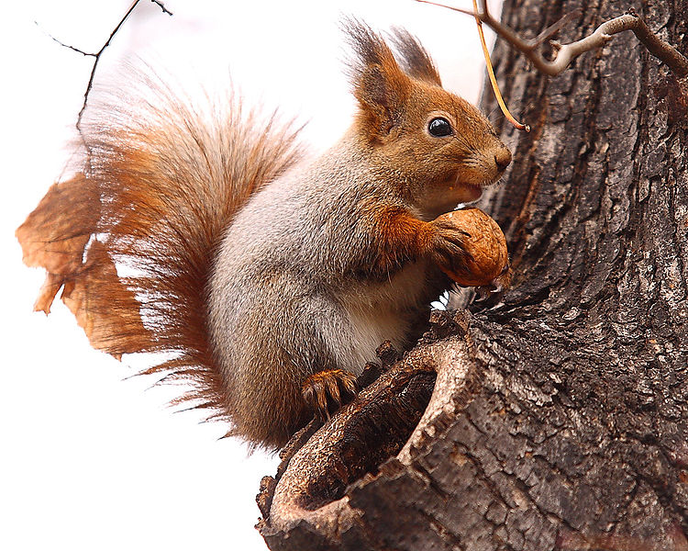
Veverka obecná
(Sciurus vulgaris)
Obr. 1

Slide 5
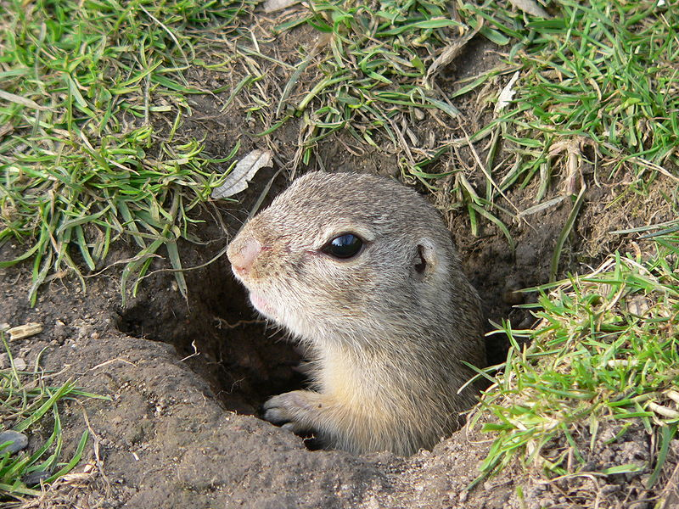
Sysel obecný
(Spermophilus citellus)
Obr. 2

Slide 6
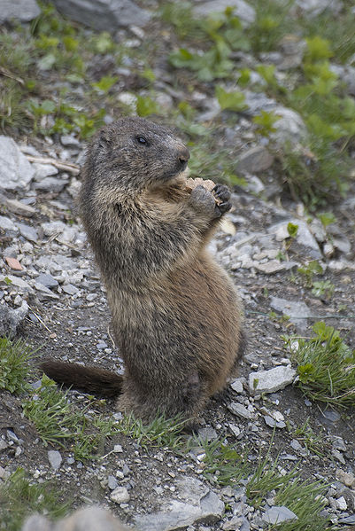
Svišť horský
(Marmota marmota)
Obr. 3

Slide 7
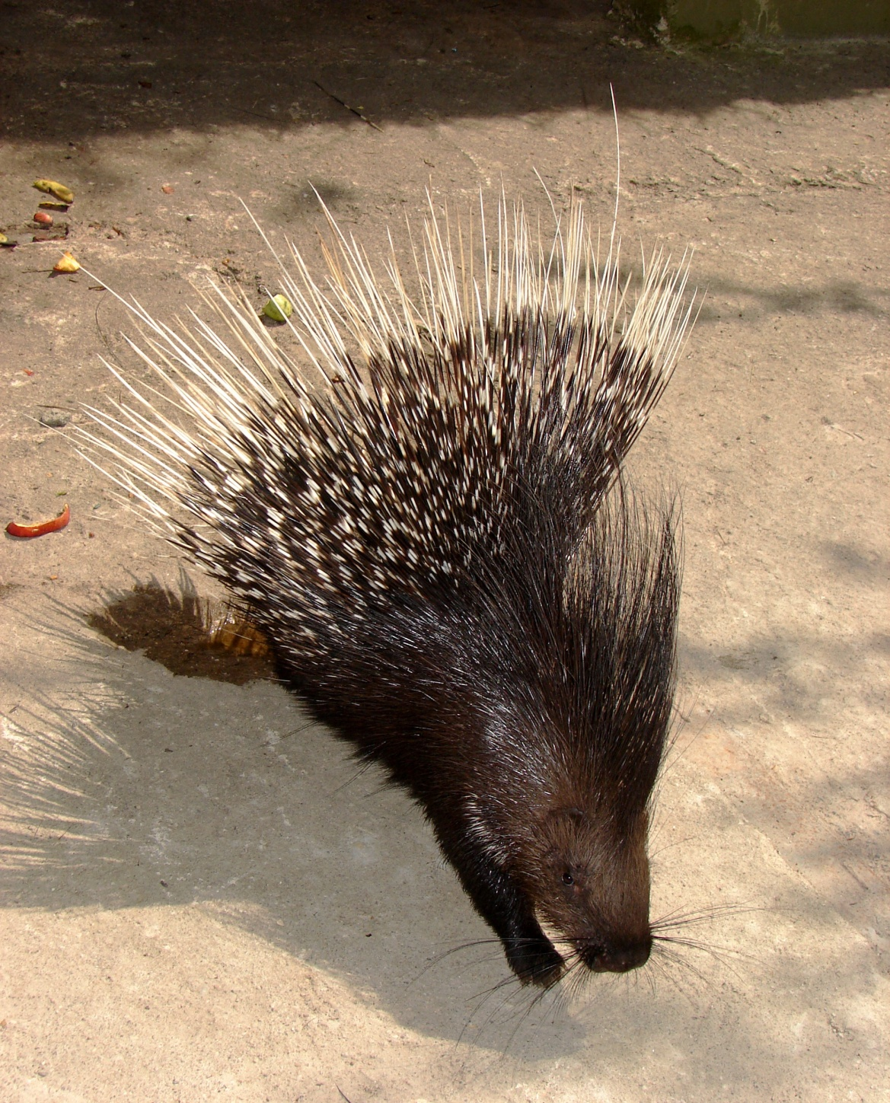
Dikobraz obecný
(Hystrix cristata)
Obr. 4

Slide 8
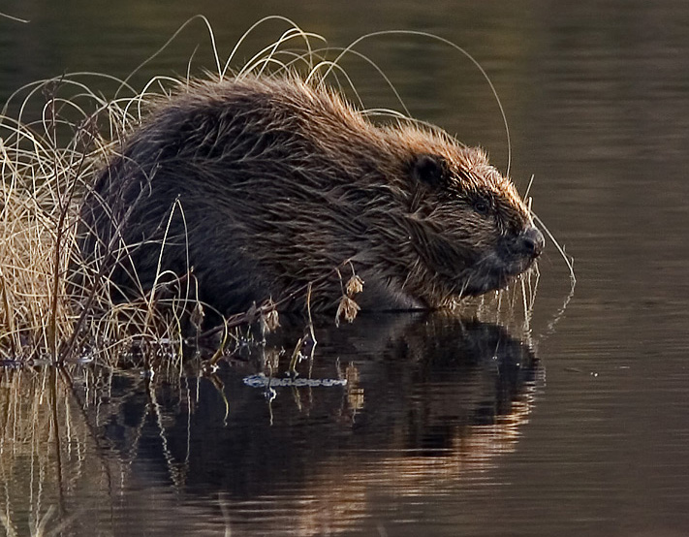
Bobr evropský (Castor fiber)
Obr. 5

Slide 9
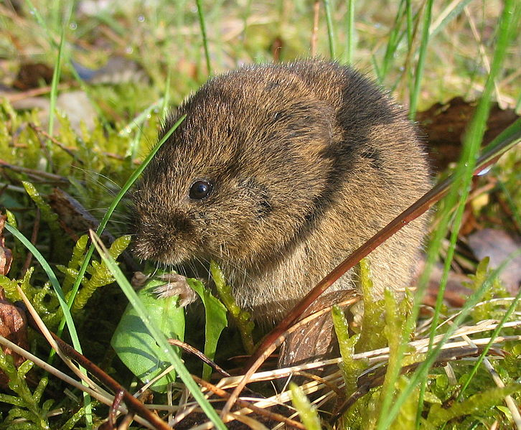
Hraboš polní
(Microtus arvalis)
Obr.6

Slide 10
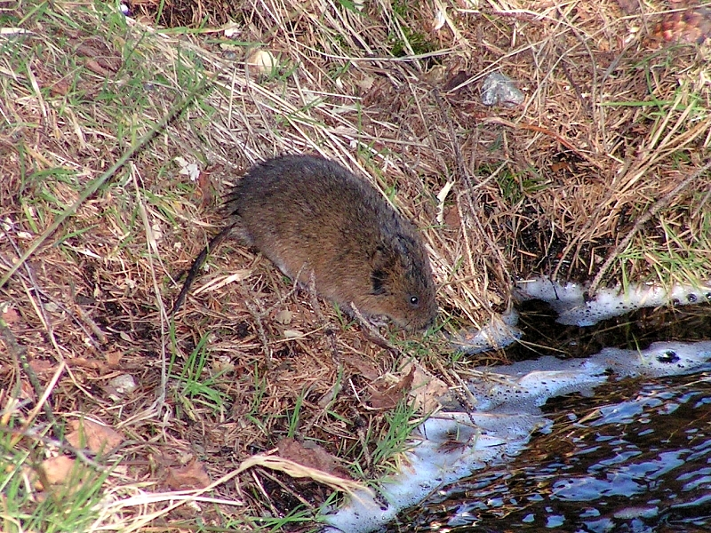
Hryzec vodní
(Arvicola terrestris)
Obr.7

Slide 11
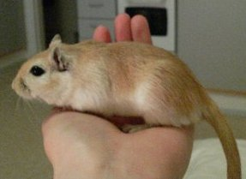
Pískomil (Meriones)
Obr.8

Slide 12
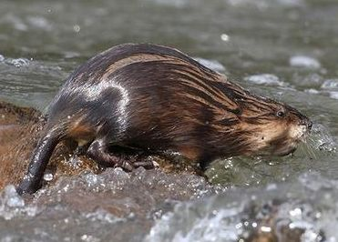
Ondatra pižmová
(Ondatra zibethicus)
Obr.9

Slide 13
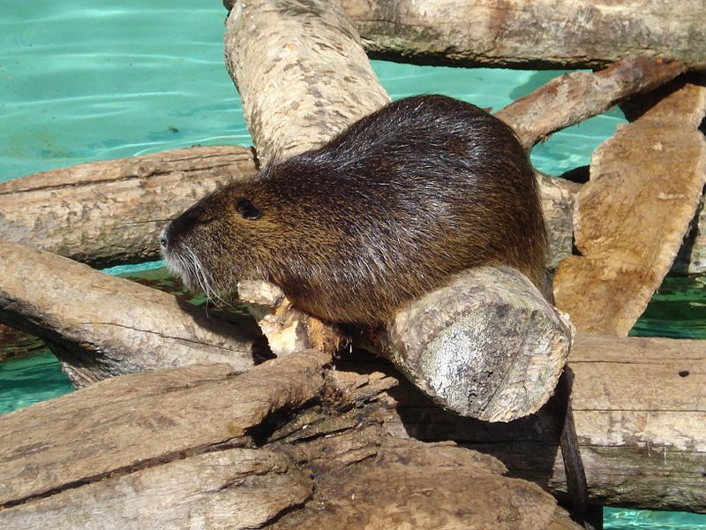
Nutrie (Myopotamus coypus)
Obr.10

Slide 14
Zdroje obrázků
1 RedR. Scirius vulgaris. [online] cit. [2008-11-24] [2013-04-03] Dostupný pod licencí Creative Commons na WWW: http://commons.wikimedia.org/wiki/File:Sciurus_vulgaris_by_redR_1.jpg
2 BS Thurner Hof. Europäischer Ziesel. [online] cit. [2005-05-24] [2013-04-03] Dostupný pod licencí Creative Commons na WWW: http://commons.wikimedia.org/wiki/File:Europ%C3%A4ischer_Ziesel_aus_Erdloch_guckend.jpg
3 Fundraisingnetz. Marmota marmota. [online] cit. [2010-06-24] [2013-04-03] Dostupný pod licencí Creative Commons na WWW: http://commons.wikimedia.org/wiki/File:Marmota_marmota_-Swiss_Alps-8.jpg
4 Nevit Dilmen. Darica Kirpi. [online] cit. [2007] [2013-04-03] Dostupný pod licencí Creative Commons na WWW: http://commons.wikimedia.org/wiki/File:Darica_Kirpi_00911.jpg
5 Per Harald Olsen. Beaver pho34. [online] cit. [2006-07-13] [2013-04-03] Dostupný pod licencí Creative Commons na WWW: http://commons.wikimedia.org/wiki/File:Beaver_pho34.jpg
6 Dietr TD. Feldmaus Microtus arvalis. [online] cit. [2005-04-28] [2013-04-03] Dostupný pod licencí Creative Commons na WWW: http://commons.wikimedia.org/wiki/File:Feldmaus_Microtus_arvalis.jpg
7 Rabensteiner. Arvicola terrestris. [online] cit. [2005-04] [2013-04-03] Dostupný pod licencí Creative Commons na WWW: http://commons.wikimedia.org/wiki/File:Arvicola_terrestris.jpg
8 Elina. Gerbilonhand . [online] cit. [2007-05-06] [2013-04-03] Dostupný pod licencí Creative Commons na WWW: http://commons.wikimedia.org/wiki/File:Gerbilonhand.jpg
9 Diginatur. 01-sbis-10. [online] cit. [2010-03-06] [2013-04-03] Dostupný pod licencí Creative Commons na WWW: http://commons.wikimedia.org/wiki/File:01-sbis-10-03.jpg
10 Silverije. Zoo Zagreb nutrija. [online] cit. [2012-04-22] [2013-04-03] Dostupný pod licencí Creative Commons na WWW:http://en.wikipedia.org/wiki/File:Zoo,_Zagreb_-_nutrija_(04.2012).JPG

Slide 15
Použitá literatura
Kislinger, František. Laníková, Jana. Šlégl, Jiří. Žurková, Irena. Biologie III. 1998. , 2. vyd. Gymnázium v Klatovech

